Slide 1
Laguna de
Fuente de Piedra
Y
Torcal de
Antequera
Daniel Romero Cabrera

Slide 2
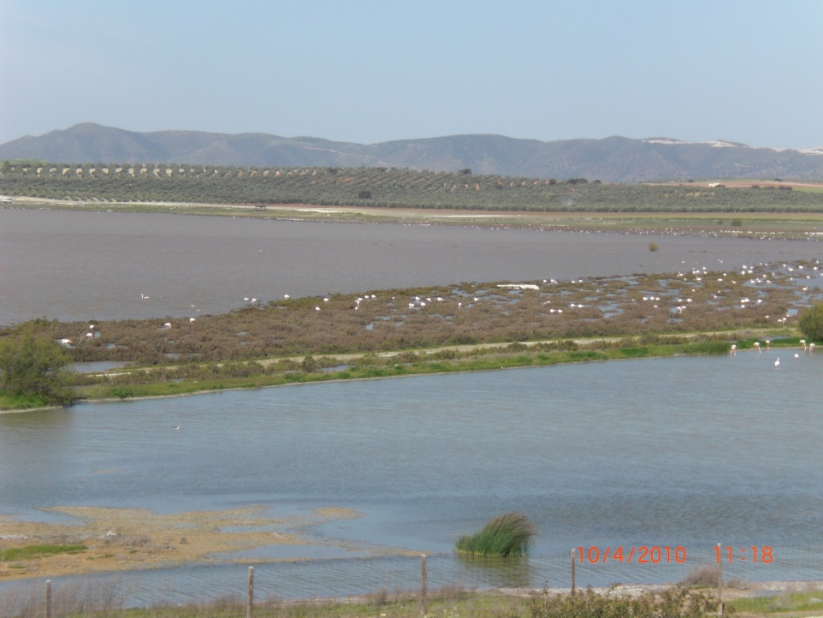
Introducción
La reserva natural de la Laguna de Fuente de Piedra, es uno de los humedales más importantes de la provincia de Málaga. Tiene un origen endorreico, esto es, que el agua de la laguna proviene del suelo, y no del agua de lluvia como debería de ser. A diferencia de casi todas la lagunas, la de Fuente de Piedra es de agua salada, porque en su fondo hay unas rocas que desprenden este mineral disuelto.

Slide 3
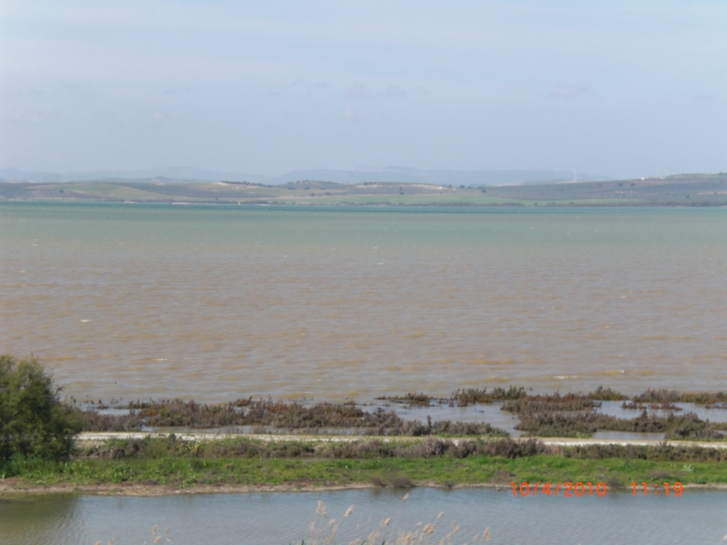
Fauna
En la laguna predominan las aves.
Los animales de la zona se pueden diferenciar siguiendo las siguientes formas de identificación:
Altura
Pico
Color
Patas
Forma de vuelo
Alas
Cola

Slide 4
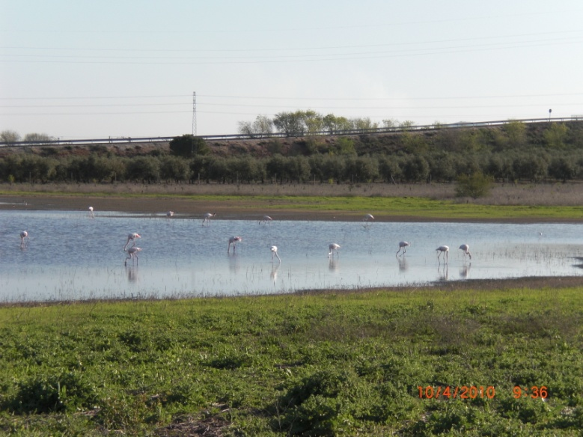
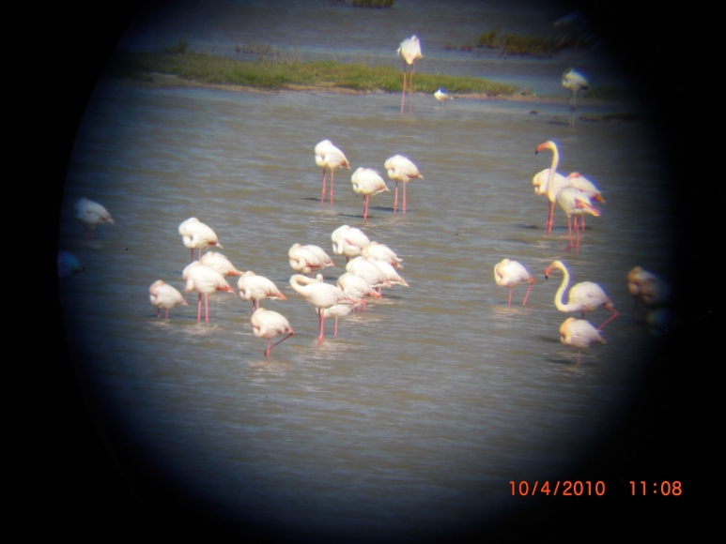
Fauna
Flamencos rosas:
Se llaman flamencos porque al andar hacen como un taconeo, y son rosas porque comen una especie de gamba que al digerirla suelta ese pigmento. La media de vida de estos animales es de 60 años. Por la noche emigran al Parque Nacional de Doñana para comer, y por el día vuelven a la laguna. Solo ponen un huevo al año por pareja y hacen los nidos en forma de cono hacia arriba para aislar los huevos de las crecidas de la laguna y de los depredadores.

Slide 5
Fauna
Vencejos: Son negros y se parecen muchísimo a las golondrinas pero, gracias a las formas de identificación, lo podemos distinguir por sus alas en forma de boomerang y su cola abierta.
Golondrinas: Tienen el lomo negro y el pecho blanco. Tienen las alas rectas.
Cigüeñuelas: Se llaman así porque parecen cigüeñas pero de menor tamaño y negras.
Pagazas: Son blancas. Se parecen a las gaviotas, salvo que con el pico negro.
Gallinetas: Se llaman así porque parecen una gallina, pero son negras.
Fochas: Son patos negros, con la frente y el pico blanco, y los ojos rojos.
Porrones europeos: Son pájaros con el pico alargado y fino, la cabeza roja y las alas negras.

Slide 6
Fauna
Calamón: Es azul, con el pico chato y naranja. Se alimenta de las raíces de las eneas.
Zampullín: Negro, con el cuello marrón, la cola blanca y el pico amarillo. Se zambulle mucho en la laguna.
Avefría: Blanco y negro. Se caracteriza por llevar un cuerno en la cabeza.
Agachadiza: Es de color blanco, con un toque dorado, y el lomo marrón.
Chorlito: Tiene el cuerpo blanco y negro. Se caracteriza por llevar motitas doradas en el dorso.
Ánade friso: Son blancos con puntitos dorados en la cola.
Garcilla: Blanca con el pico naranja y las alas marroncito claro.

Slide 7
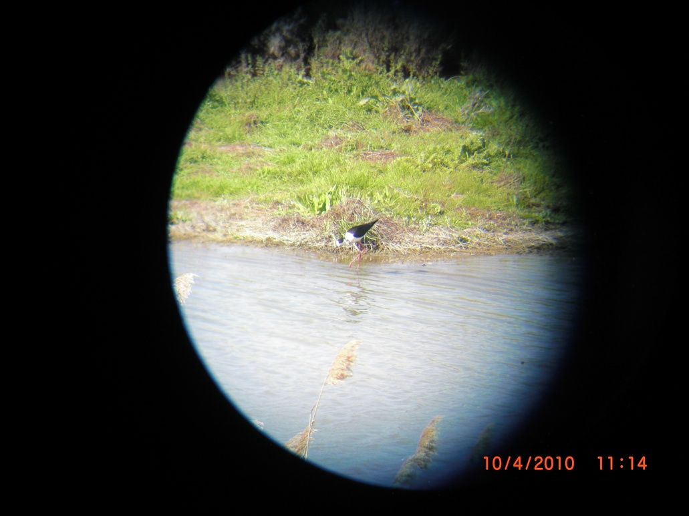
Fauna
También se pueden identificar a las aves gracias a la egagrópilas.
Las egagrópilas son unas bolitas de restos de la comida (huesos, pellejos, etc…) que se comen los pájaros y luego las sueltan. Gracias a eso podemos saber que pájaros hay y, analizando los restos, saber que otros animalitos e insectos hay.

Slide 8
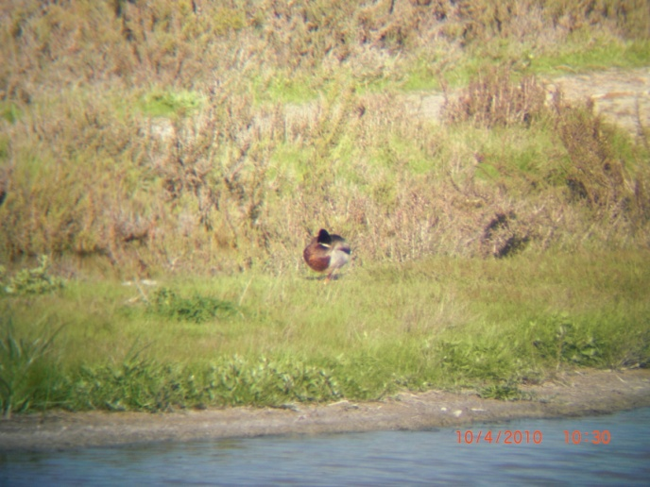
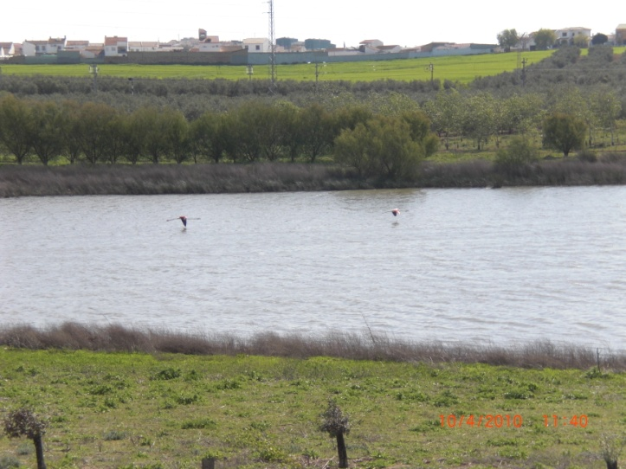
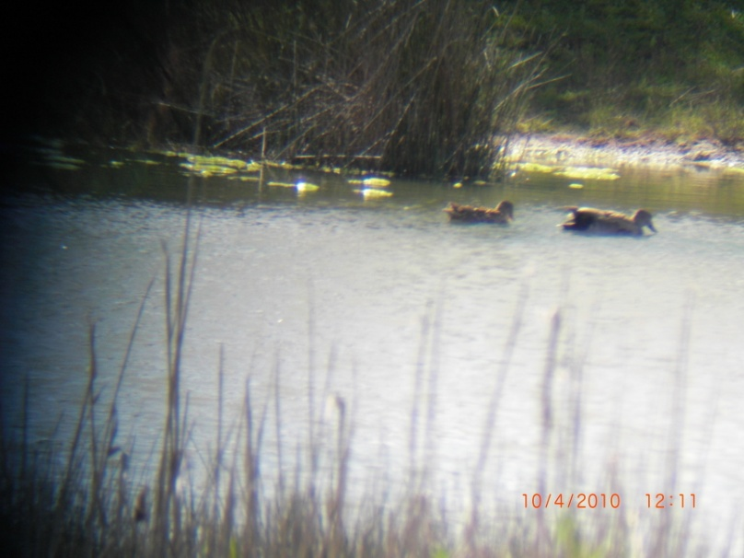
Fauna-Fotografías

Slide 9
Flora
La vegetación de la laguna de Fuente de Piedra es muy variada, a igual que la fauna, y se divide en tres partes:
Vegetación salina
Vegetación de interior
Cultivos

Slide 10
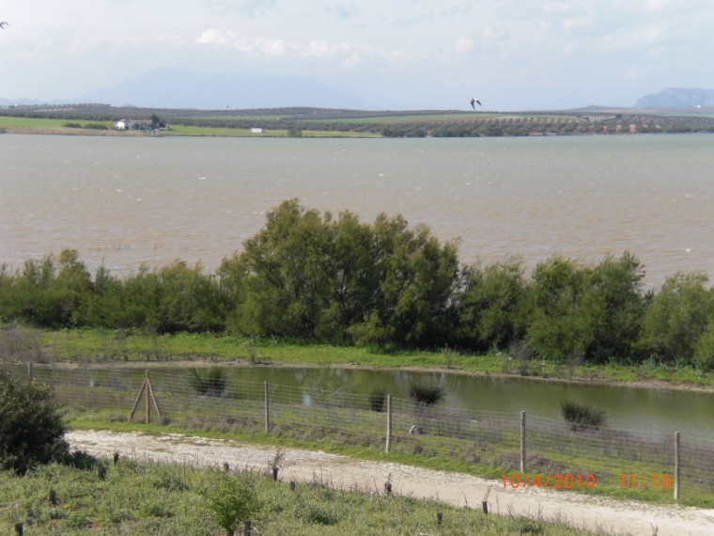
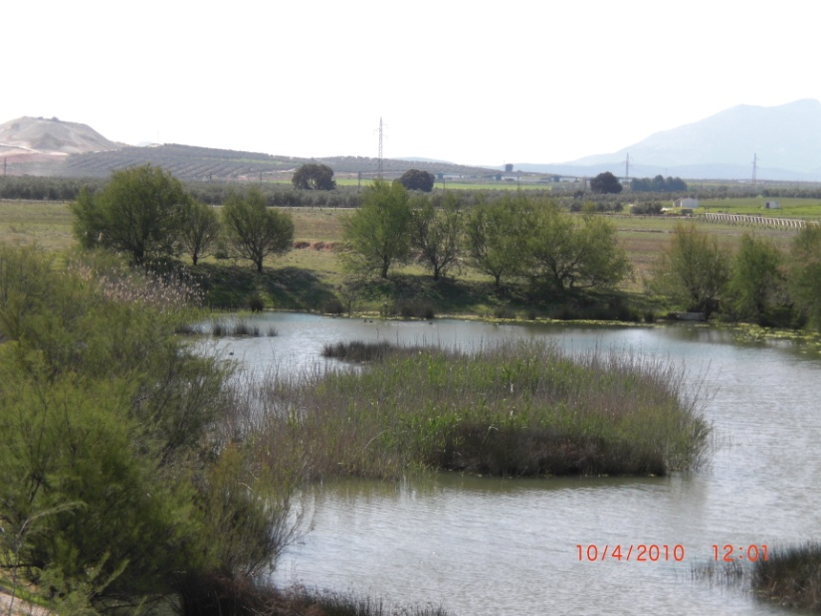
Flora
La vegetación salina se caracteriza por estar pegada a los bordes de la laguna. Podemos encontrar:
Tarajes
Salicornias
Eneas

Slide 11
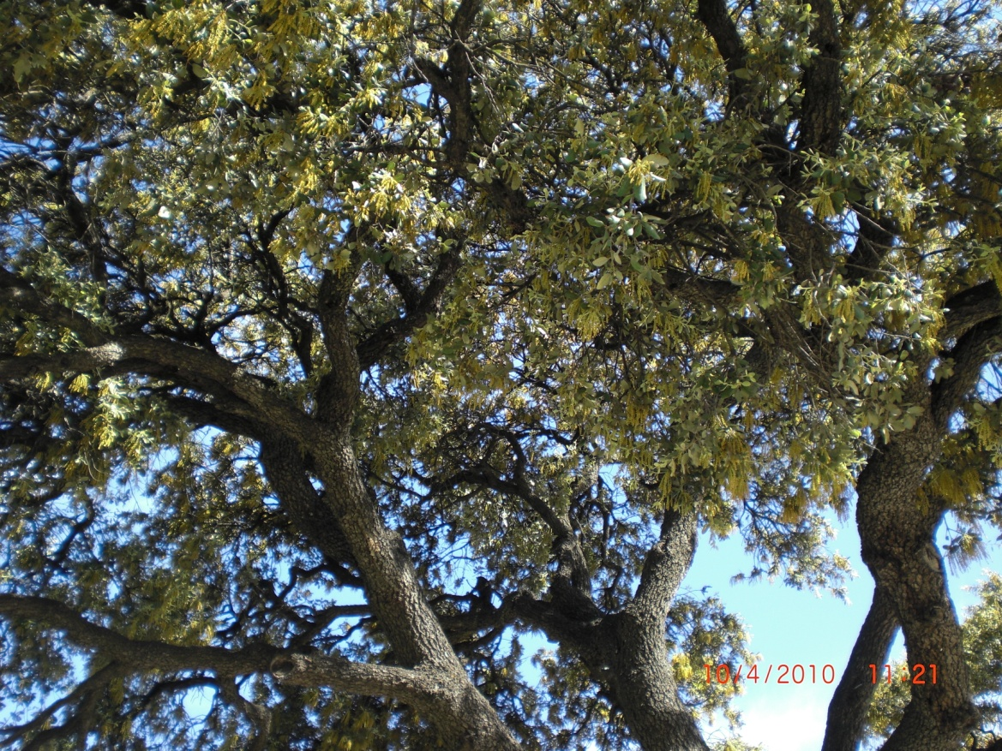
Flora
La vegetación de interior es la que se encuentra en el interior del paraje de la laguna, que no está en los bordes.
Podemos encontrar:
Juncos
Cañas de azúcar
Encinas

Slide 12
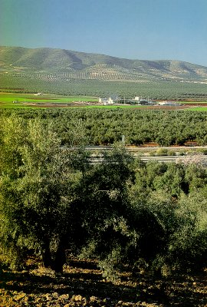
Flora
Los cultivos se sitúan en las afueras de la laguna, donde hay un terreno muy fértil. Podemos encontrarnos cultivos como:
Trigos
Cereales
Girasoles
Olivos

Slide 13
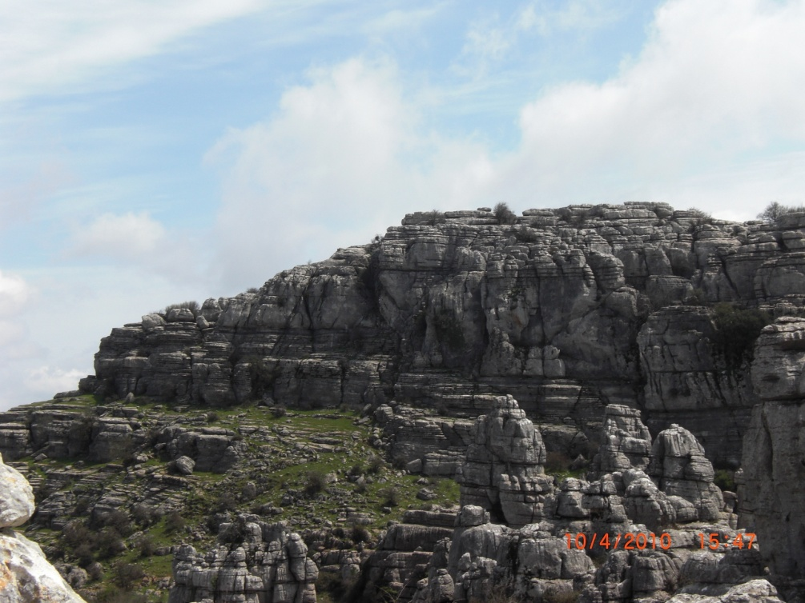
Introducción
El Paraje Natural del Torcal de Antequera, es uno de los paisajes de relieve cárstico más importante de Europa. Antes estaba cubierto por el antiguo Mar de Tethys. Para que se forme el Torcal han tenido que pasar cientos y cientos de años, la caliza (que es el material con el que está formado) se ha ido erosionando y ha formado esta paisaje digno de ver con tus propios ojos.

Slide 14
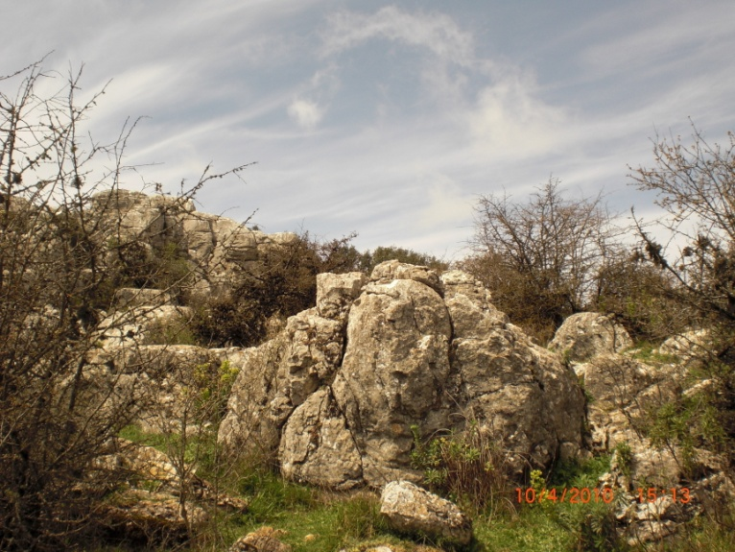
Formaciones Geológicas
La formación geológica más significativa de este lugar es el Tornillo.
Este monumento natural se ha formado de la siguiente manera:
Aunque no lo parezca, todo el Torcal era suelo hasta arriba. Pero con los años se ha ido erosionando de manera que, como las piedras de la parte superior son mas duras que las de la parte inferior pues han aguantado más. Por eso se ha formado. Pero eso se seguirá erosionando hasta que el peso de la piedra de encima sea tan grande que se caiga.

Slide 15
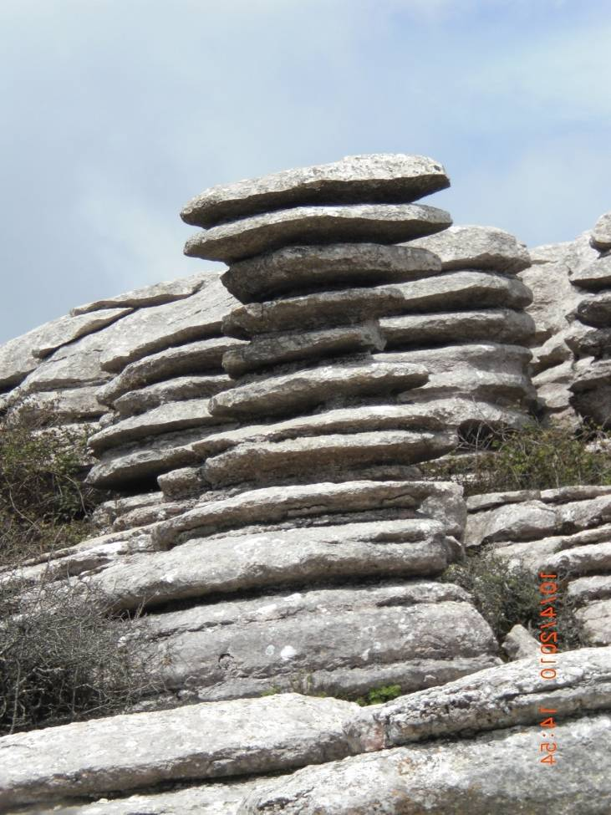
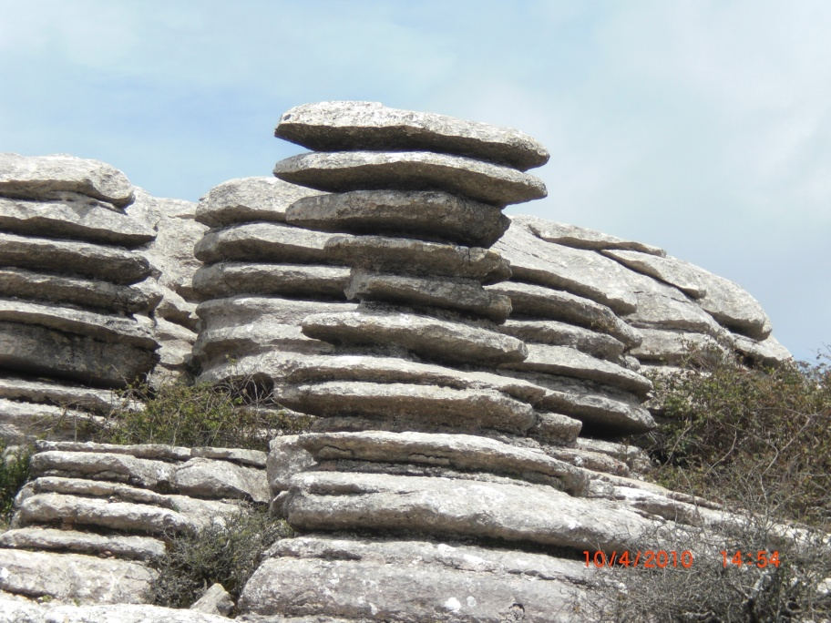
El Tornillo-Fotografías

Slide 16
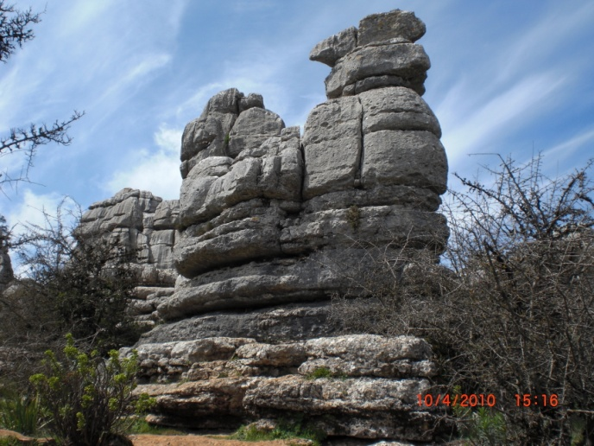
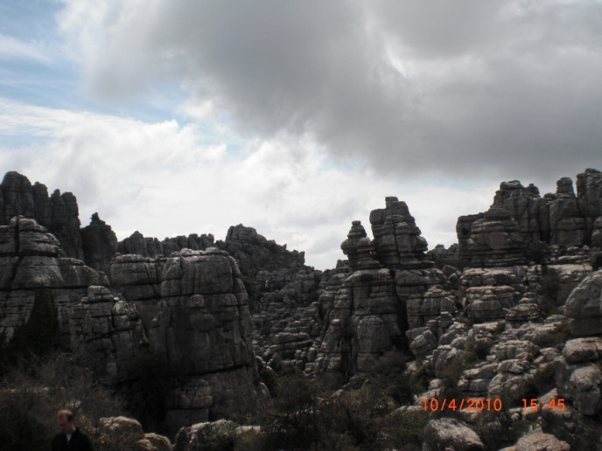
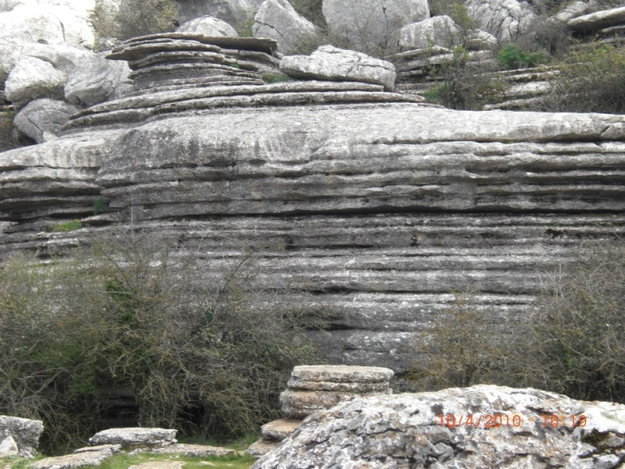
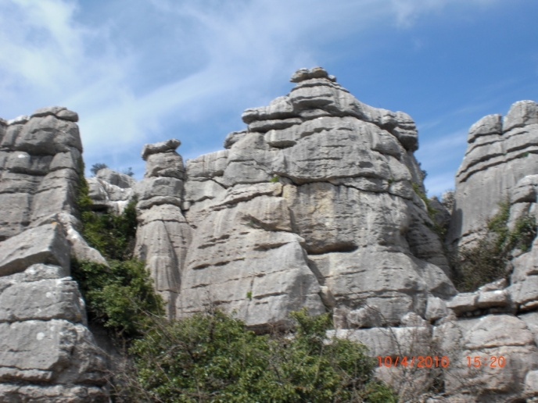
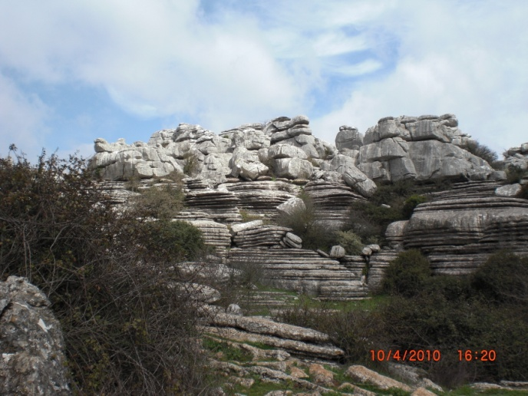
Formaciones Geológicas

Slide 17
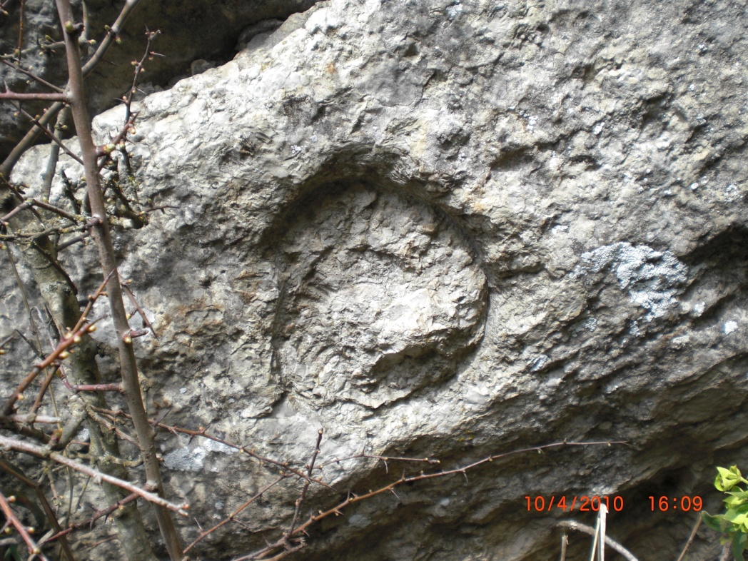
Fauna
La fauna es variada, aunque menos que en la laguna.
Podemos encontrar los siguientes animales:
Fósiles de amonites (la prueba definitiva de que estuvo cubierto por el mar).
Zorros.
Cabras montés.
Vacas.
Buitres leonados.
Herrerillo común.
Roquero solitario.
Montesillos.
Carbonero común.
Colirrojo tizón.

Slide 18
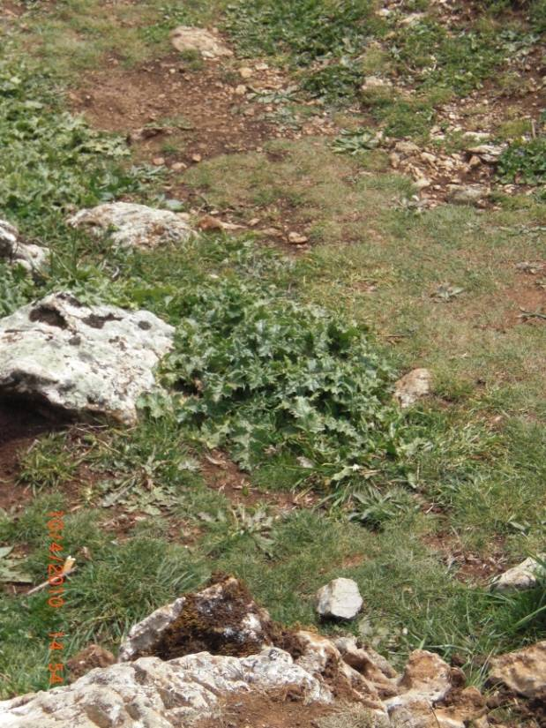
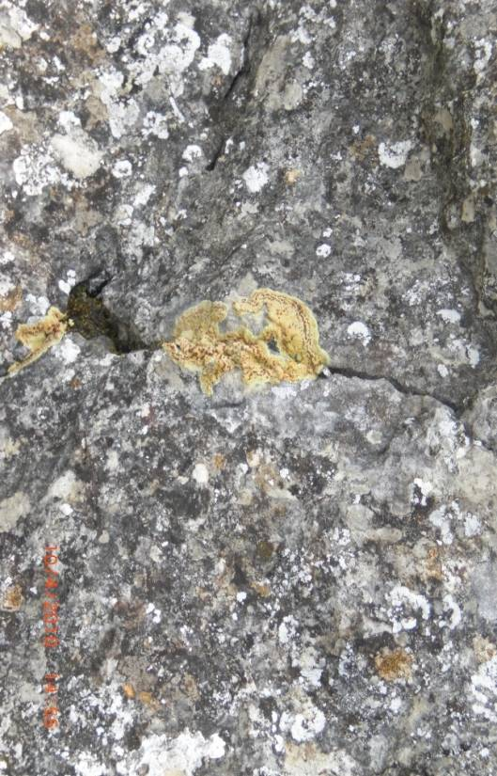
Flora
La flora es mucho más variada que la fauna, es incluso más diversa que en la laguna. Destacan lo siguiente:
Majuelos.
Zarzamoras.
Matagallos.
Musgos y líquenes.
Vinoas.
Ruscos.
Palmitos.
Euforbias.
Aladiernos.
Arces.
Hiedras.

Slide 19
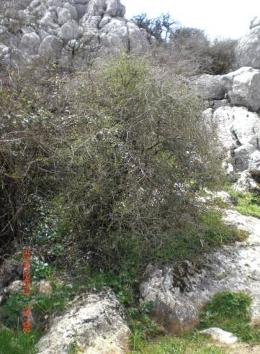
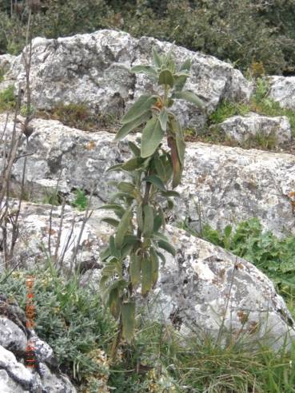
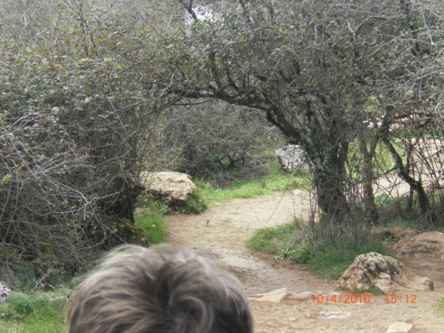
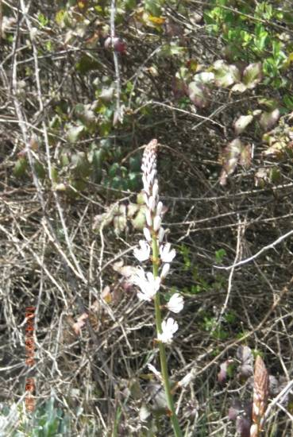
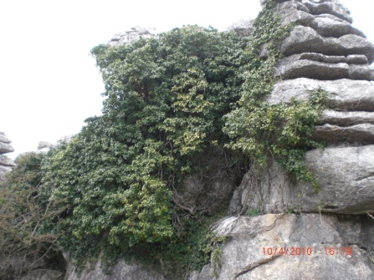
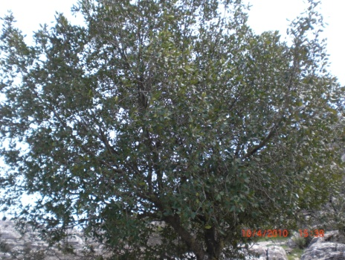
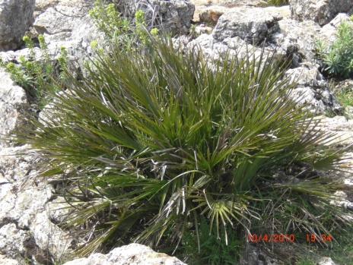
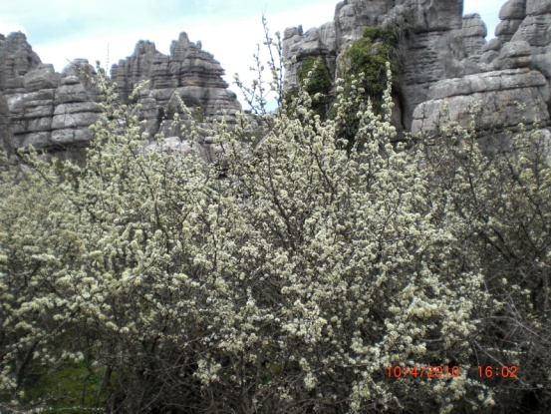
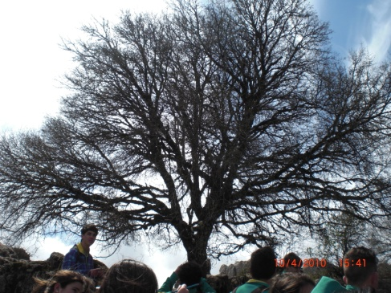
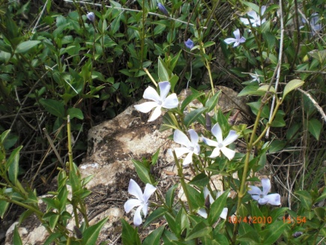
Flora-Fotografías

